Slide 1
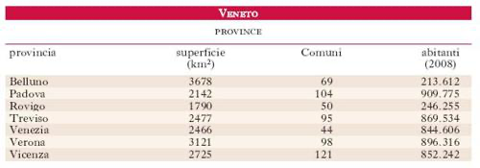
Veneto
Il Veneto è una regione dell’Italia nord-orientale (18.399 km2 con 4.879.133 ab. nel 2020, ripartiti in 568 comuni; densità 266 ab./km2) compresa fra le Alpi Carniche a N, il Trentino-Alto Adige e il Lago di Garda a O, il Mincio e il Po a S, il Mar Adriatico e il Friuli-Venezia Giulia a E.
Il Veneto confina con Trentino Alto Adige, Friuli Venezia Giulia, Emilia Romagna e Lombardia.
Il capoluogo di regione è Venezia. Oltre a Venezia vi sono altre 6 capoluoghi di provincia: Belluno, Padova, Rovigo, Treviso, Verona e Vicenza.

Slide 2
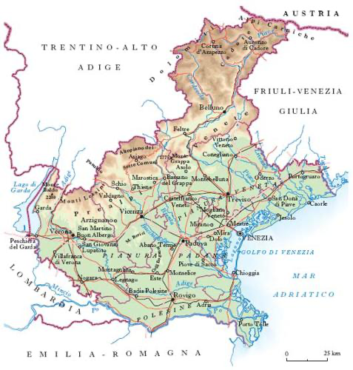

Slide 3
Caratteristiche fisiche: le Alpi
Il territorio è prevalentemente pianeggiante (56% ca.); le aree montuose occupano il 29%, le colline il 15%. Vi si possono individuare alcune zone geograficamente omogenee: la regione alpina, le fasce prealpina e subalpina, l’alta e la bassa pianura, la zona lagunare e il Polesine.
La regione alpina coincide, a grandi linee, con il bacino superiore del Piave e con le Dolomiti orientali. Presenta i tratti tipici del paesaggio dolomitico, con massicci montuosi elevati (2500-3300 m) e isolati: le Tre Cime di Lavaredo, il Cristallo, le Tofane, la Marmolada (3343 m), l’Antelao (3263 m).

Slide 4
La media valle del Piave
La media valle del Piave, interponendosi fra le Alpi e le Prealpi Bellunesi, fa da transizione fra la regione alpina e la zona prealpina. Quest’ultima, estesa dal Garda al Piave, è costituita da una fascia di rilievi calcarei di altitudine compresa tra 700 e 2300 m, appartenenti in massima parte al Cretaceo.
Procedendo da SO verso NE, si incontrano: il gruppo del Baldo e i Monti Lessini, nel Veronese; le Prealpi di Schio, l’Altopiano di Tonezza, l’Altopiano dei Sette Comuni (o di Asiago) e il massiccio del Grappa, che chiude a N la Pianura Veneta, nel Vicentino; le Prealpi Bellunesi; le Prealpi Clautane e dell’Alpago, con l’altopiano carsico del Cansiglio.

Slide 5
Le pianure
La fascia di rilievi collinari compresa fra il Mincio e il Tagliamento, particolarmente estesa nel Veronese e nel Vicentino (la zona subalpina), è costituita da terreni molto diversi per morfologia e costituzione geologica: le dorsali più basse dei Lessini; i rilievi morenici del Garda, i Colli Asolani, il Montello, di origine glaciale; i Monti Berici e i Colli Euganei, di formazione vulcanica.
La Pianura Veneta, parte orientale della Pianura Padana, è divisa in due zone: l’alta pianura, a N della linea delle risorgive, con inclinazione variabile dal 5 al 2‰, arida a causa della permeabilità del terreno; la bassa pianura, a S, per lo più al di sotto dei 50 m s.l.m. e con pendenze inferiori al 2‰, dove abbondano le acque.

Slide 6
Polesine e fascia costiera adriatica
Caratteristiche diverse si riscontrano nel Polesine, ovvero la parte di pianura compresa fra l’Adige e il Po, e nella fascia costiera adriatica, che include la zona lagunare e deltizia tra il Brenta e il Tagliamento.
Caratteri comuni a queste zone sono la bassissima altitudine (in genere inferiore a 5 m s.l.m.) e pendenze limitate, che favoriscono il ristagno delle acque (controllate mediante canali artificiali, argini e idrovore) e l’accumulo di materiali detritici di origine fluviale lungo le spiagge, con formazione di cordoni litoranei (lidi).

Slide 7
Popolazione
L’andamento demografico del V. è positivo, con un incremento, negli ultimi 20 anni, del 10,3%. Fino al secondo dopoguerra, vi sono stati consistenti flussi migratori di masse contadine (con punte elevatissime dal Polesine), dapprima diretti verso l’estero e nel Novecento verso le regioni italiane più sviluppate (Lombardia e Piemonte).
Gli anni 1960 e 1970 hanno registrato un forte incremento demografico, sostenuto da tassi di natalità elevati e, a partire dal 1969, dall’inversione di tendenza del saldo migratorio, diventato finalmente di segno positivo.
L’attuale crescita della popolazione si deve, viceversa, alla immigrazione, mentre le nascite sono di segno negativo dal 1979.
Dal censimento del 1991, quasi tutti i comuni capoluogo, con l’eccezione di Verona e Vicenza, hanno perso popolazione; la punta massima si registra a Venezia (−16,5%), a causa del drammatico declino del centro storico.

Slide 8
Come cambia la popolazione in Veneto
I processi insediativi si vanno ridisegnando soprattutto nell’ambito di realtà produttive in crisi o in fase di riorganizzazione: caso emblematico è il Bellunese, dove il continuo decremento di residenti, soprattutto legato all’esodo di giovani in cerca di occupazione, si associa a un sensibile invecchiamento della popolazione locale.
Al contrario, si vanno riqualificando, anche sotto l’aspetto demografico, alcune aree localizzate ai margini degli assi principali di traffico, in più casi favorite dall’espansione della rete infrastrutturale, in particolare nel settore compreso fra Verona, Padova e Venezia, cui si va progressivamente collegando l’area provinciale di Rovigo.
Contrariamente a quanto si è verificato nelle regioni con una struttura urbana fortemente polarizzata (Lombardia e Piemonte), i processi di ridistribuzione spaziale non hanno modificato il tradizionale modello insediativo policentrico del V., il quale ha assunto una configurazione ancora più marcata.

Slide 9
I dialetti veneti
I dialetti veneti rientrano nel gruppo dei dialetti italiani settentrionali.
All’interno dei dialetti veneti si possono distinguere due tipi: a) il veneziano, a oriente, che comprende Venezia e i territori limitrofi, in cui la parlata di Venezia si è diffusa, a partire dal 12° sec., imponendosi per il suo prestigio politico e letterario; b) il trentino, a occidente (salvo le parlate della Valsugana e della Val Lagarina che si riaccostano al tipo veneziano), caratterizzato dalle vocali miste ö e ü e vicino alle parlate della Lombardia occidentale.

Slide 10
Economia
Fino al secondo dopoguerra, il V. era una delle regioni meno sviluppate dell’Italia settentrionale, con una struttura economica debole, basata prevalentemente sull’agricoltura. L’industria era concentrata esclusivamente nelle città principali (Verona, Vicenza e Padova), nel polo di Venezia-Marghera e in alcuni centri della fascia pedemontana del Vicentino (Schio, Valdagno, Bassano del Grappa) e del Trevigiano (Conegliano, Vittorio Veneto).
Negli anni 1960, da un lato si consolidarono i nuclei della prima industrializzazione, dall’altro prese forma un nuovo modello di industrializzazione fortemente diffusa, caratterizzato da una marcata dispersione territoriale di unità produttive di piccole e medie dimensioni in gran parte a conduzione familiare, dall’utilizzo estensivo di manodopera occupata part-time in agricoltura e di lavoratori a domicilio, da produzioni manifatturiere a bassa intensità di capitale.
L’industrializzazione non ha coinvolto in maniera indifferenziata tutto il territorio regionale, ma ha privilegiato l’area centrale dell’alta pianura e della zona pedemontana, dove, fin dal 19° sec., era diffusa la piccola proprietà contadina.
Se fino agli anni 1980 l’industrializzazione si era rivelata il fenomeno economico dominante, negli ultimi due decenni la regione ha presentato un crescente livello di terziarizzazione delle funzioni produttive, confermando un processo di riassetto della composizione strutturale dell’economia in linea con la tendenza nazionale.

Slide 11
Agricoltura
L’agricoltura, nonostante il calo costante degli addetti, riveste ancora un ruolo di rilievo nella formazione del reddito regionale: grazie alla politica di sostegno e modernizzazione attuata nel secondo dopoguerra, essa è tra le più ricche e produttive del paese. Prevale la piccola proprietà a conduzione diretta ed è praticato il part-time, che consente di integrare redditi di fonte diversa (operaia e contadina).
Le coltivazioni di mais (22.297.690 q nel 2008) e di soia (1.760.799 q), seguite da frumento e orzo, contribuiscono in maniera rilevante alla produzione agricola nazionale e sono diffuse in tutte le province (a eccezione di Belluno), specie nelle zone di pianura, dove si registrano le maggiori rese per ettaro.
Numerose sono le aree di specializzazione produttiva: la barbabietola da zucchero nella provincia di Rovigo, la frutticoltura nel Veronese (mele, pere e pesche) e, soprattutto, la viticoltura nelle colline veronesi e a ridosso del Lago di Garda (zone di produzione del soave, valpolicella e bardolino) e nel Trevigiano (cabernet, merlot, tocai).
Il V. è il maggior produttore italiano di uva da vino (10.781.520 q nel 2008) e di vino (8.118.600 hl).
L’allevamento del bestiame (bovini e suini) costituisce, per la regione, un’importante risorsa ed è praticato nelle province di Verona, Vicenza, Padova e Treviso. Nelle province di Venezia e Rovigo si sono sviluppati centri pescherecci di rilievo (Chioggia, Caorle) e, accanto a questi, l’industria di trasformazione dei prodotti ittici.

Slide 12
Industria
Il V. è una delle regioni più industrializzate d’Italia, con un tessuto industriale che poggia su un numero elevatissimo di piccole e medie imprese, specializzate nelle produzioni manifatturiere tradizionali e nella meccanica leggera, diffuse capillarmente sul territorio.
Alle piccole e medie imprese si affiancano alcuni grandi gruppi imprenditoriali, operanti in particolare nei settori del tessile-abbigliamento, e aziende che detengono la leadership mondiale di alcuni mercati (per es., la produzione di occhiali). Agli estremi dell’asse centrale, Verona e Venezia costituiscono due realtà a sé stanti: la prima, accanto alle piccole imprese, ha sviluppato un tessuto di industrie di medie e grandi dimensioni, in alcuni comparti integrate, specializzate nei settori alimentare, agro-industriale, meccanico, chimico-farmaceutico, cartario e dell’editoria; la seconda è organizzata su grandi imprese concentrate nel polo di Marghera, operanti nei settori chimico, metallurgico, meccanico, vetrario e dei materiali da costruzione.
Nel V. centrale e pedemontano si possono individuare diverse aree specializzate, spazialmente concentrate, facenti capo a piccole ‘costellazioni’ di comuni limitrofi: è il caso dei distretti industriali monoproduttivi, come la concia di Arzignano, l’industria calzaturiera con produzioni di qualità (Riviera del Brenta) e sportive (Montebelluna), il mobilificio della ‘sinistra Piave’ (Conegliano, Susegana, Oderzo, Motta di Livenza) e della bassa veronese, la lavorazione del marmo nelle valli a N di Verona e l’occhialeria nel Cadore. Vi sono, inoltre, alcune aree dove sono presenti, in interdipendenza o autonomamente, due o più comparti produttivi: l’area di Bassano del Grappa, specializzata nella ceramica, nel mobile e con altre importanti diversificazioni produttive; l’alto Vicentino (Schio, Valdagno, Thiene, Dueville, Breganze), dove, accanto al tessile-abbigliamento, si è diffusa la produzione di macchine utensili e per l’industria leggera (tessile).

Slide 13
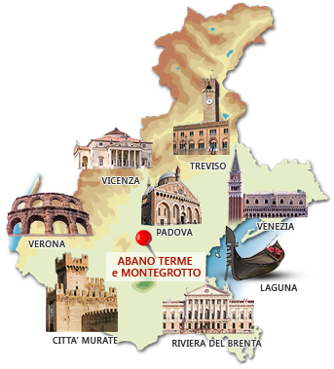
Turismo
La varietà di ambienti naturali e la ricchezza del patrimonio artistico e culturale della regione hanno favorito lo sviluppo del turismo, il quale costituisce la seconda principale risorsa economica regionale dopo l’industria. Si possono individuare cinque grandi comprensori: l’area balneare, il comprensorio alpino, l’area del Lago di Garda, il polo termale e le città d’arte. Il V. è una delle regioni italiane con più basso tasso di disoccupazione (3,5% nel 2008, contro il 6,7% nazionale).

Slide 14
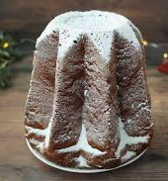
La cucina
La cucina veneta comprende piatti che richiedono lunghe cotture e che non hanno sapori decisi o piccanti.[
Il Veneto ha molte ricette a base di riso, tra le quali si possono citare i risi e bisi ("riso e piselli"), uno dei primi più noti della regione, i risi e fenoci ("riso e finocchi") e altri.
Il mais spesso sostituisce la pasta e il pane, e viene consumato sotto forma di polente da accompagnare agli osei e il baccalà.
Famoso il fegato di vitello alla veneziana, fatto soffriggere con le cipolle e oggi diffuso in tutta la Penisola, così come quello di pollo o lepre, usato per preparare la salsa pevarada
Il Veneto abbonda di salumi e insaccati come le bondole con suino e manzo aromatizzati al vino, gli ossocolli, salami d'asino, cotechini (detti museti) e sanguinacci (detti baldon.
Qui vengono fabbricati importanti formaggi come l’Asiago, il Grana Padano, il Provolone Valpadana e il Taleggio.
Tra i dolci si possono segnalare le frittelle, di cui esistono alcune varianti regionali, i pandori, la cui produzione è tradizionale a Verona.

Slide 15
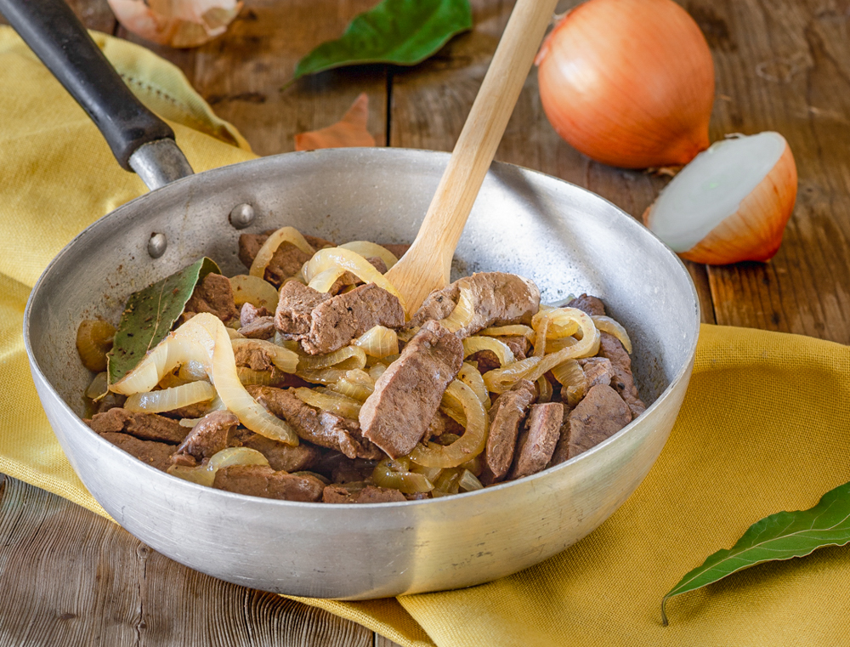
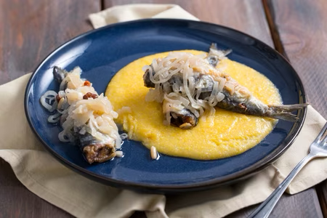
Fegato alla veneziana
Sarde in saor

